Slide 1
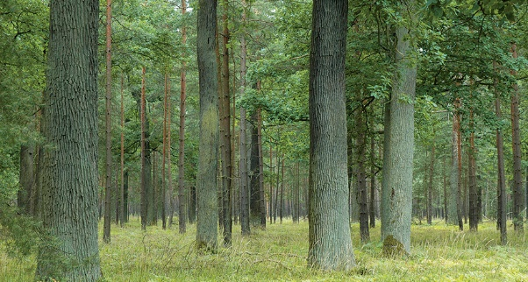
Wyzwania polityk europejskich dla zagospodarowania lasu w Polsce
Krzysztof Rostek Dyrekcja Generalna Lasów Państwowych
23 maja 2023 r., Warszawa

Slide 2
KONTEKST
EUROPEJSKI ZIELONY ŁAD
REWIZJE
Zmiana unijnego systemu handlu uprawnieniami do emisji (ETS)
Zmiana rozporządzenia w sprawie wspólnego wysiłku redukcyjnego (ESR),
Zmiana rozporządzenia w sprawie użytkowania gruntów, zmiany użytkowania gruntów i leśnictwa (LULUCF),
Zmiana dyrektywy w sprawie odnawialnych źródeł energii,
Zmiana dyrektywy w sprawie efektywności energetycznej,
Zmiana rozporządzenia określającego normy emisji CO2 dla samochodów osobowych i dostawczych,
Zmiana dyrektywy w sprawie infrastruktury paliw alternatywnych
Zmiana dyrektywy w sprawie opodatkowania energii
NOWE INICJATYWY
Strategia leśna UE
Mechanizm dostosowania do emisji dwutlenku węgla na granicach,
Społeczny Fundusz Klimatyczny,
Inicjatywa lotnicza ReFuelEU,
Inicjatywa morska FuelEU,
11 grudnia 2019r. – komunikat Komisji Europejskiej
Europejski Zielony Ład to pakiet inicjatyw politycznych, którego celem jest skierowanie UE na drogę transformacji ekologicznej, a ostatecznie – osiągnięcie neutralności klimatycznej do 2050 r.
PAKIET ‚FIT FOR 55’
14 lipca 2021 r. – Komisja Europejska
Pakiet „Gotowi na 55” ma przekształcić ambicje Zielonego Ładu na konkretne przepisy. Składa się z 13 wniosków ustawodawczych. Są to nowe propozycje lub aktualizacja obowiązujących przepisów.

Slide 3
Najważniejsze wnioski legislacyjne dotyczące leśnictwa negocjowane w 2022 roku:
Zmiana rozporządzenia (UE) 2018/841 w sprawie emisji i pochłaniania gazów cieplarnianych w wyniku użytkowania gruntów, zmiany użytkowania gruntów i leśnictwa).
Rozporządzenie Parlamentu Europejskiego i Rady w sprawie odbudowy zasobów przyrodniczych COM/2022/304 - Nature Restoration Law
Rozporządzenie Parlamentu Europejskiego i Rady w sprawie udostępniania na rynku unijnym i wywozu z Unii niektórych towarów i produktów związanych z wylesianiem i degradacją lasów
Zmiana Dyrektywy w sprawie odnawialnych źródeł energii – RED III

Slide 4
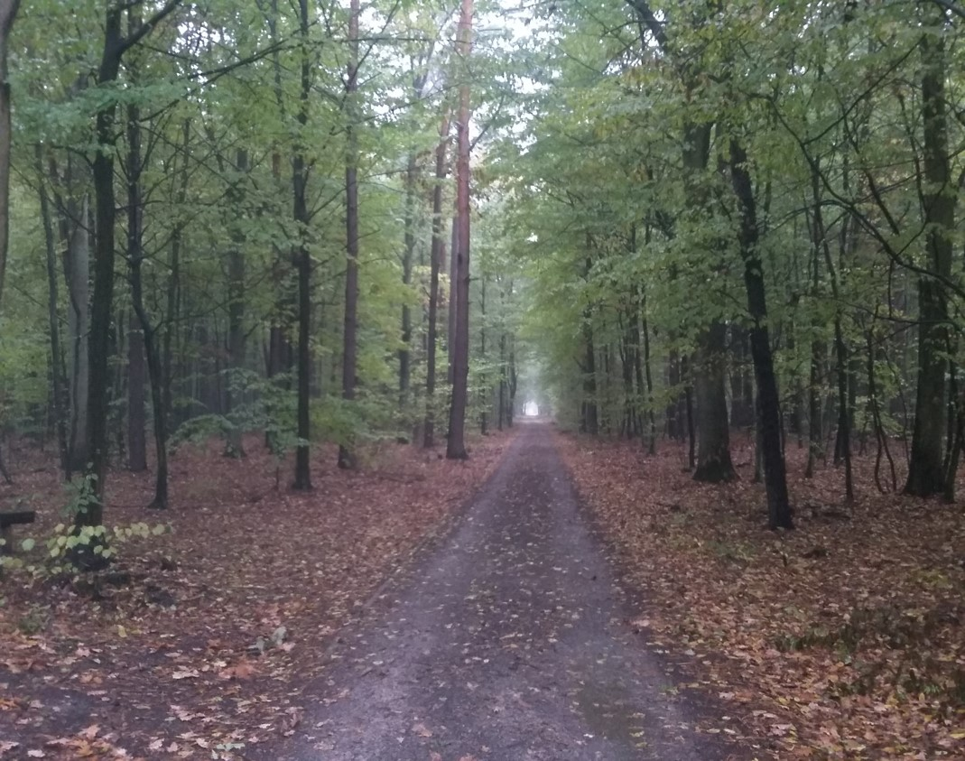
Rozporządzenie w sprawie użytkowania gruntów, zmiany użytkowania gruntów i leśnictwa (LULUCF)

Slide 5
SEKTORY POLITYKI KLIMATYCZNEJ
LULUCF
Land Use, Land Use Change and Forestry
ESR
Eford Sharing Regulation
EU ETS
Emission Trading System
Dotyczy bezpośrednio wielkości emisji z poszczególnych instalacji energochłonnych:
ponad 10 tys. instalacji przemysłowych z 31 krajów (elektrowni i zakładów przemysłowych) i linii lotniczych realizujących loty między tymi krajami
Transport
Odpady
Rolnictwo (hodowla)
Sektor komunalno-bytowy
Emisje przemysłowe poza ETS
Grunty uprawne
Grunty trawiaste
Zalesienia
Wylesienia
Zarządzane grunty leśne
Redukcja emisji GC w 2030 roku o 43% w stosunku do poziomu emisji w 2005 roku.
Redukcja emisji w 2030 roku o 30% w stosunku do 2005 r.
Cel w zakresie pochłaniania dla UE na rok 2030: -310 mln ton CO₂eq

Slide 6
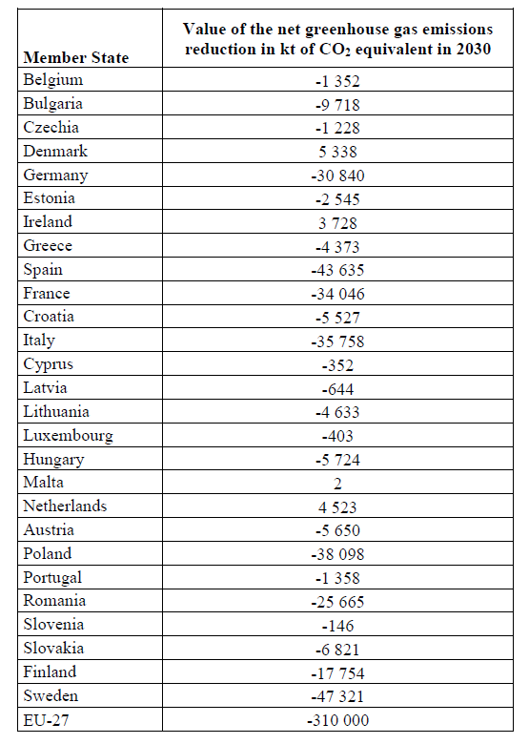
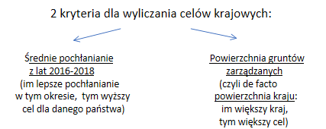
POLSKA
-38 mln t CO2eq

Slide 7
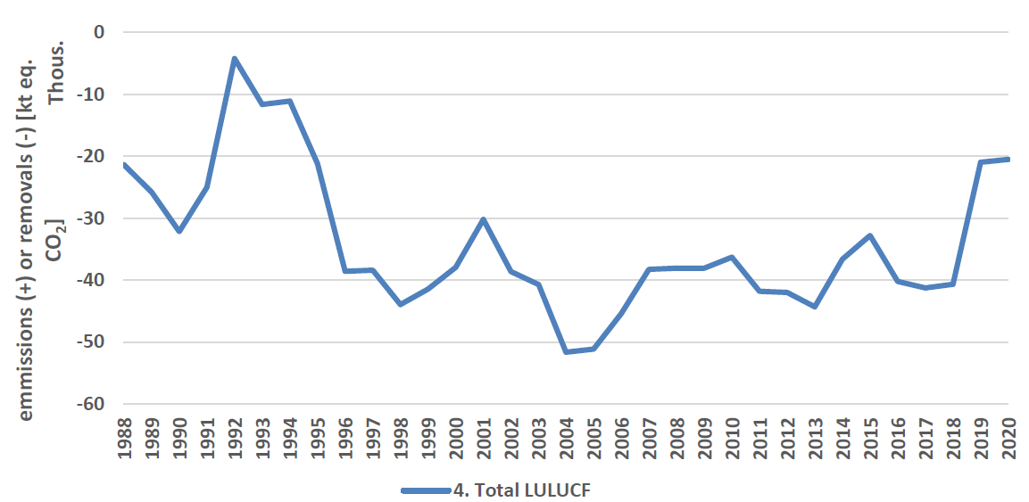
Pochłanianie w sektorze LULUCF
Aktualna raportowana wartość dla całego sektora LULUCF w Polsce:
-20,5 mln t CO₂eq (dane dla 2020)
Rok 2020 jest drugim z rzędu rokiem, w którym akumulacja węgla w polskich lasach nie osiągnęła poziomu z lat poprzednich. Załamanie trendu następuje w roku 2019.
Źródło: Krajowy Raport Inwentaryzacyjny dla UNFCCC, KOBIZE 2022
Przyczyny załamania trendu m.in.:
Długoterminowe skutki klęsk żywiołowych
suszy występujących od 2014 r.
 huraganowych wiatrów w 2017r.
Starzenie się drzewostanów
Zmiany dynamiki wydzielania się martwego drewna

Slide 8
OCENA SKUTKÓW REGULACJI LULUCF
Konsekwencje osiągnięcia celów LULUCF
Spadający potencjał pochłaniania w lasach UE
(Pochłanianie netto w latach 2013-2018 w UE-27w sektorze LULUCF
zmniejszyło się o 19%, z -325 MtCO2eq do -264 MtCO2eq)
Wkład sektora LULUCF do 2050 ma się podwoić
PGL LP - redukcja pozyskania w okresie 2026 – 2030 o ok. 33% – z (średnio) 40 mln m³/rok do 28,9 mln m³/rok.
Wzrost średniego wieku drzewostanów w PGL LP (2021 – 2030) – z 61,9 do 64,9. Scenariusz BAU – 63,2.
Wzrost zasobności drzewostanów w lasach PGL LP – z 302,7 do 325,1 m³/ha
Wzrost zapasu w polskich lasach o 200 mln m³ (dla okresu 2019 – 2030) – z 2,7 mld m³ w 2021 – do 2,9 mld m³ w 2031 roku
Wzrost zagrożenia dla stabilności i trwałości lasów.
Nie podaje wskazówek, jak zwiększyć pochłanianie (pozostawia się to p.cz.)
Główny nacisk na pochłanianie, podczas, gdy magazynowanie wegla w produktach i substytucja są zmarginalizowane.
Kwestie adaptacji lasów często pomijane.

Slide 9
Jak las pochlania CO₂?
Zdolność pochłaniania CO₂ w drzewostanach sosnowych w Polsce w zależności od wieku.
Młode odnowienia początkowo emitują CO2,
Potem gwałtownie rośnie pochłanianie i jest na wysokim poziomie do ok. 60 lat
Im starsze są drzewostany, tym mniejsze jest pochłanianie. W wieku ponad 100 lat w zasadzie są „naładowanym akumulatorem”, który utrzymuje poziom węgla, ale w zasadzie niewiele już jest w stanie pochłonąć.

Slide 10
Ekspertyza:
Określenie wpływu na gospodarkę leśną zmienionego rozporządzenia (UE) 2018/841 w sprawie włączenia emisji i pochłaniania gazów cieplarnianych w wyniku działalności związanej z użytkowaniem gruntów, zmianą użytkowania gruntów i leśnictwem do ram polityki klimatyczno- energetycznej.
Emilia Wysocka-Fijorek – IBL,
Bożydar Neroj – BULiGL,
Stanisław Zajączkowski – BULiGL
Jan Tabor - DGLP

Slide 11
Założenia ekspertyzy dot. możliwości realizacji rozporządzenia LULUCF
Scenariusz wynikający z pakietu Fit for 55, a w ślad za nim z LULUCF zakłada zwiększenie przez Polskę ilości wiązanego CO2 z -27,8 mln T CO₂/rok (obecnie) do -38 mln TCO₂/rok – do roku 2030.
Scenariusz BAU – zakłada prowadzenie gospodarki leśnej zgodnie z dotychczas obwiązującymi zasadami,
Scenariusz FIT55 – zmiana w sposobie prowadzenia gospodarki leśnej (ograniczenie pozyskania drewna) aby spełnić cele Fit 55,
W założeniach do 2030 nie uwzględniono innych możliwych działań: zalesienia, ochrona gleby – to ważne zadania do realizacji, ale w krótkiej perspektywie nie dostarczą mierzalnych efektów tych działań.

Slide 12
Zamiany zasobów

Slide 13
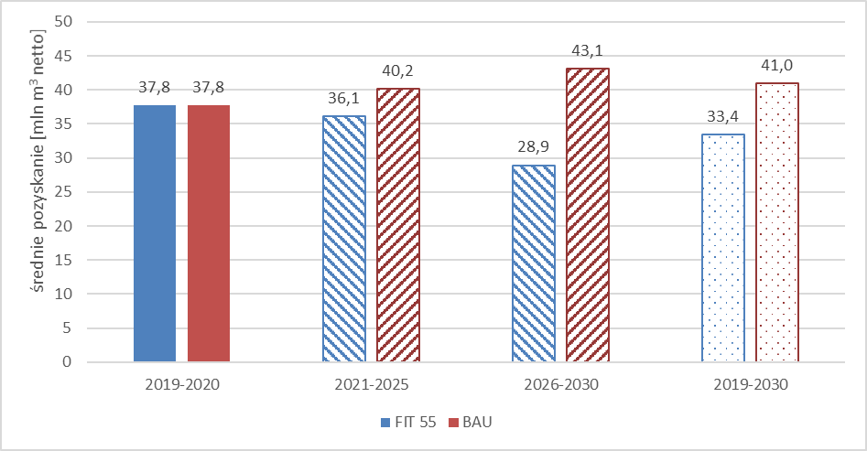
Kształtowanie się wielkości zasobów drzewnych w lasach Polski w okresie 2019–2030 według scenariuszy Fit 55% i BAU w Lasach Państwowych oraz według scenariusza BAU w „lasach pozostałych”
Średnie pozyskanie drewna w Lasach Państwowych do 2030 r. w dwóch scenariuszach
Aby zrealizować scenariusz FIT 55 należy ograniczyć pozyskanie drewna w PGL LP w okresie 21-25 o 10% i w okresie 26-30 o 33% względem realizowania scenariusza BAU

Slide 14
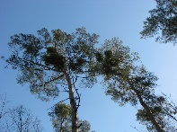
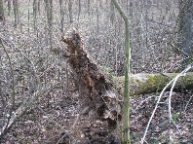
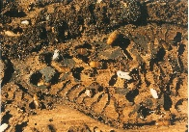
Cięcia sanitarne ogółem (wszystkie gatunki) w latach 2010-2022 w mln m³

Slide 15
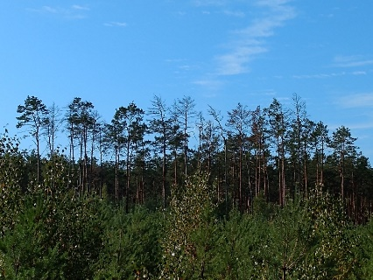
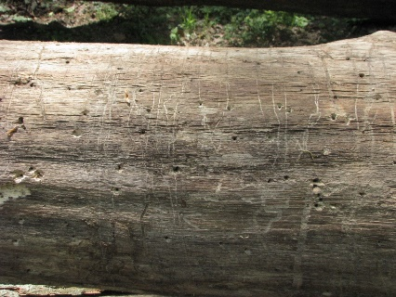
Pozyskanie posuszu (wszystkie gatunki) w latach 2015-2022 w mln m³

Slide 16
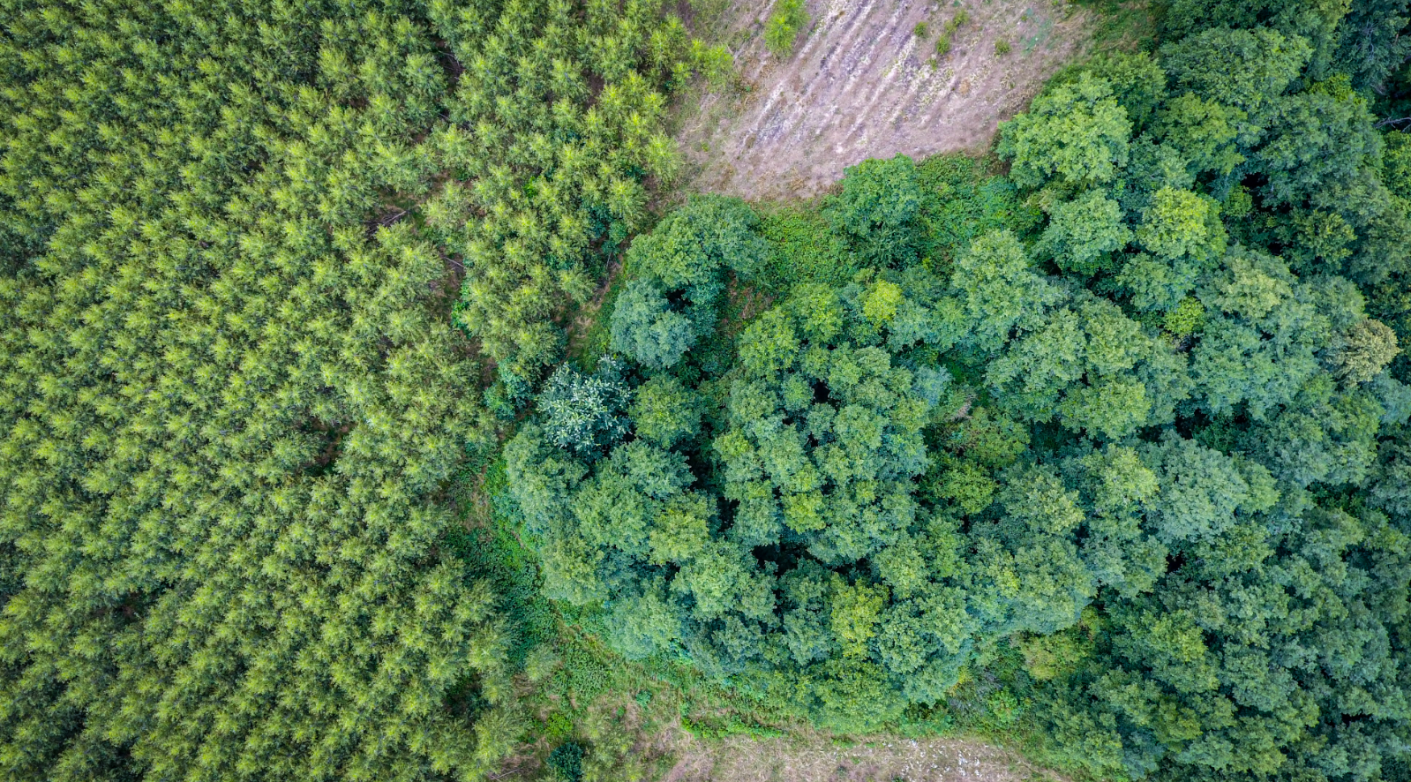
Nowa strategia leśna Unii Europejskiej

Slide 17
Nowa strategia leśna UE 2030
Zwiększenie zalesienia i poprawa stanu lasów w UE
ochrona ostatnich lasów pierwotnych i starych drzewostanów występujących w UE,
zapewnienie odnowy lasów i wzmocnienie zrównoważonej gospodarki leśnej w celu dostosowania się do zmian klimatu i zapewnienia odporności lasów,
zalesianie zróżnicowanych biologicznie lasów, w tym przez posadzenie 3 miliardów nowych drzew do 2030 r.,
tworzenie zachęt finansowych dla właścicieli i zarządców lasów w celu poprawy ilości i jakości lasów w UE.

Slide 18
Nowa strategia leśna UE 2030
Ochrona ostatnich lasów pierwotnych i starych drzewostanów.
Aby przyroda mogła się swobodnie rozwijać, w unijnej strategii na rzecz bioróżnorodności 2030 zaproponowano ogólny cel polegający na objęciu ochroną w ramach skutecznego systemu zarządzania co najmniej 30 % powierzchni gruntów UE, z czego 10 % gruntów UE powinno zostać objęte ścisłą ochroną prawną. Ekosystemy leśne będą musiały przyczynić się do osiągnięcia tego celu.
Powierzchnia lądowa Polski = 31189,5 tys.
Ochrona ścisła = 10% kraju = 3119 tys. ha – 183 tys. ha (parki narodowe) = 2936 tys. ha – tyle w Polsce będzie dodatkowo objęte ochroną ścisłą powierzchni lądowej kraju.
Ochrona częściowa = 30% kraju = 9356,9 tys. ha – tyle w Polsce będzie objęte ochroną prawną powierzchni lądowej kraju.
W zarządzie Lasów Państwowych mamy 7125 tys. ha lasów. Jeżeli przyjmiemy, że ochrona prawna (30% powierzchni lądowej kraju) i ochrona ścisła (10% powierzchni lądowej kraju) będą lokowane na terenach leśnych LP to:
100% powierzchni lasów LP będzie podlegało ochronie prawnej (znaczne ograniczenia gospodarki leśnej – nawet nie wiadomo jakie???),
41,2% powierzchni lasów LP będzie przeznaczone do ochrony ścisłej (2936 tys. ha). Źródło: Jan Łukaszewicz IBL.

Slide 19
Nowa strategia leśna UE 2030
Zapewnienie odbudowy lasów i wzmocnienie zrównoważonej gospodarki leśnej…
Do niektórych innych praktyk należy podchodzić z ostrożnością, w szczególności do tych, które mają wpływ na różnorodność biologiczną na powierzchni ziemi i powodują utratę węgla w korzeniach i części węgla w glebie. Te praktyki gospodarki leśnej obejmują zrąb zupełny, w przypadku którego należy w coraz większym stopniu brać pod uwagę kwestie środowiskowe i ekosystemowe, w tym potrzeby niektórych gatunków. Praktyki te powinny być stosowane tylko w należycie uzasadnionych przypadkach. Należy również unikać usuwania pniaków i korzeni, które powinny być pozostawiane w lesie.

Slide 20
Nowa strategia leśna UE 2030
INICJATYWA POSADZENIA 3 MILIARDÓW DRZEW
pozostawienie drzewa pozostaną na gruncie przez kilkadziesiąt lat,
program nie możliwy do wdrożenia w lasach gospodarczych,
nie preferuje się sadzenia drzew w obszarach chronionych,
powszechnie stosowany mapping posadzonych drzew,
inicjatywa dobra dla zadrzewień, zieleni parkowej.

Slide 22
Nowa strategia leśna UE 2030
Tworzenie zachęt finansowych dla właścicieli i zarządców lasów w celu poprawy ilości i jakości lasów w UE.
Wsparcie inwestycji leśnych lub zadrzewieniowych realizowanych w ramach art. 69 lit. d rozporządzenia Parlamentu Europejskiego i Rady (UE) 2021/2115 z dnia 2 grudnia 2021 r. ustanawiającego przepisy dotyczące wsparcia planów strategicznych sporządzanych przez państwa członkowskie w ramach wspólnej polityki rolnej (planów strategicznych
WPR):
a) Zalesianie gruntów rolnych,
b) Tworzenie zadrzewień śródpolnych,
c) Zakładanie systemów rolno-leśnych,
d) Zwiększanie bioróżnorodności lasów prywatnych.

Slide 23
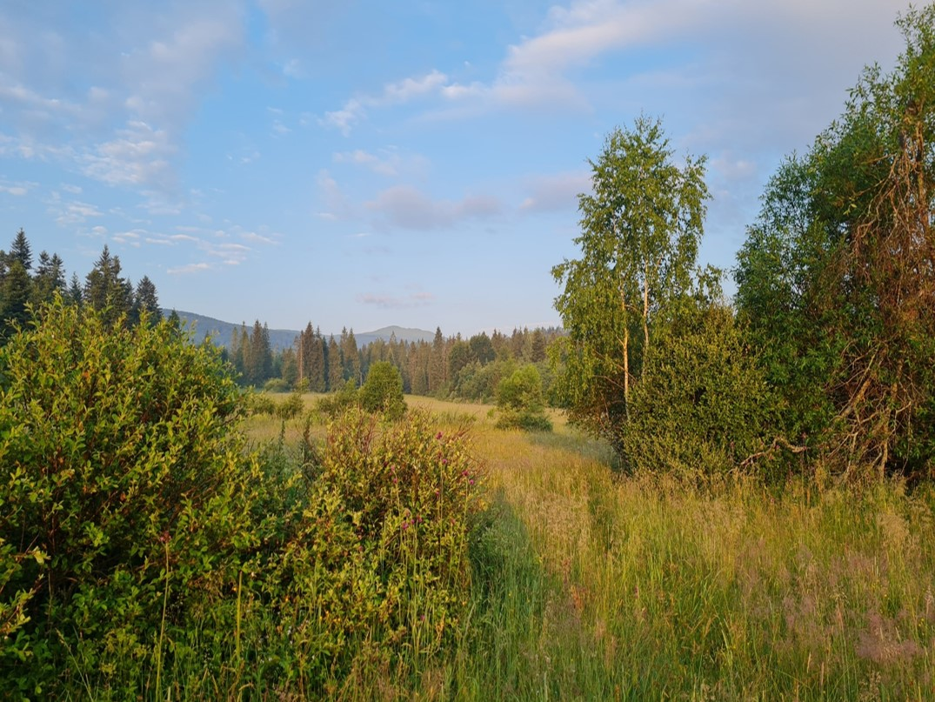
Rozporządzenie Parlamentu Europejskiego i Rady w sprawie odbudowy zasobów przyrodniczych COM/2022/304 - Nature Restoration Law

Slide 24
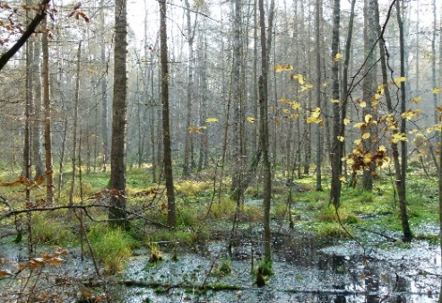
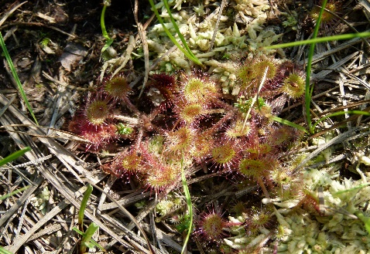
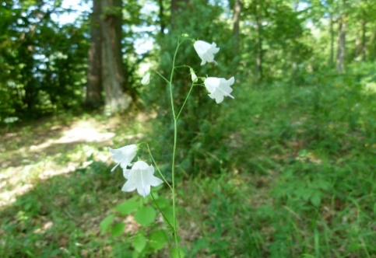
ZAKRES, ZNACZENIE
Odgórne założenie: dotychczasowe wysiłki państw członkowskich nie powstrzymują spadku bioróżnorodności
Rozporządzenie wpisuje się w Unijną strategię na rzecz bioróżnorodności 2030 i wyznacza prawnie wiążące cele obejmujące odbudowę ekosystemów
do 2030 r. podejmowane działania – skuteczne obszarowe środki odbudowy – powinny objąć łącznie co najmniej 20% unijnych obszarów morskich i lądowych
do 2050 r. działania te powinny objąć wszystkie ekosystemy wymagające odbudowy

Slide 25
ODBUDOWA EKOSYSTEMÓW
Cel jest prawidłowy, ale narzędzia jego realizacji budzą wątpliwości
Obowiązek odbudowy siedlisk z dyrektywy siedliskowej (16 typów siedlisk leśnych m.in. bory i lasy bagienne, lasy bukowe, grądy, kwaśne dąbrowy, łęgi) na obszarach sieci Natura 2000 i poza siecią
Obowiązek przywrócenia typów siedlisk z dyr. siedliskowej na obszarach, na których ich nie ma, a powinny być
Wprowadzenie środków odbudowy siedlisk gatunków z dyrektywy siedliskowej i ptasiej, konieczne do poprawy jakości i wielkości tych siedlisk, między innymi przez ich przywrócenie, a także do poprawy łączności aż do osiągnięcia wystarczającej jakości i wielkości tych siedlisk
Państwa członkowskie zapewniają, aby obszary objęte środkami odbudowy wykazywały stałą poprawę stanu typów siedlisk oraz jakości siedlisk gatunków, a także zapewniają, aby stan obszarów, gdzie osiągnięto dobry stan i wystarczającą jakość siedlisk gatunków, nie ulegał pogorszeniu

Slide 26
ODBUDOWA EKOSYSTEMÓW LEŚNYCH
Obowiązek zwiększenia różnorodności biologicznej ekosystemów leśnych
Obowiązek osiągnięcia tendencji wzrostowej wskaźników, aż do osiągnięcia zadowalających poziomów:
stojące drewno posuszowe;
leżące drewno posuszowe;
udział lasów różnowiekowych;
łączność leśna;
wskaźnik liczebności pospolitych ptaków leśnych;
zasoby węgla organicznego
Przykłady środków odbudowy:
Stosowanie w leśnictwie podejścia „blisko naturze” lub „trwała pokrywa leśna”; wprowadzenie rodzimych gatunków drzew
Wspieranie rozwoju rodzimych starych lasów i dojrzałych drzewostanów (np. poprzez zaniechanie pozyskiwania drewna).

Slide 27
KRAJOWE PLANY ODBUDOWY
Harmonogram
24 miesiące - przedłożenie KE
6 miesięcy – uwagi KE dla p.czł.
6 miesięcy - opracowanie, publikacja i przedłożenie KE
co najmniej raz na 10 lat – przegląd
6 miesięcy – przedłożenie aktualizacji w odpowiedzi na żądanie KE
Treść, zakres, format
jednolity format KPO określi Komisja Europejska
zakres KPO – wiele elementów, bardzo złożony, szczegółowy, wieloaspektowy – czyli wielotomowy dokument.
pełna inwentaryzacja wszystkich siedlisk przyrodniczych i gatunków:
zmapowanie wszystkich siedlisk przyrodniczych - jak określimy areał i lokalizację siedlisk przyrodniczych w dobrym stanie oraz wymagających odbudowy?
jak zdefiniujemy właściwy obszar odniesienia (dane historyczne, od kiedy wstecz)?
jak zdefiniujemy wystarczającą jakość siedlisk i wystarczającą wielkość siedlisk gatunków, jak określimy areał i lokalizację ekosystemów leśnych wymagających odbudowy („aż do osiągnięcia zadowalających poziomów”)?
wszystkie elementy KPO będą podlegać uzgodnieniu z Komisją Europejską.
27

Slide 28
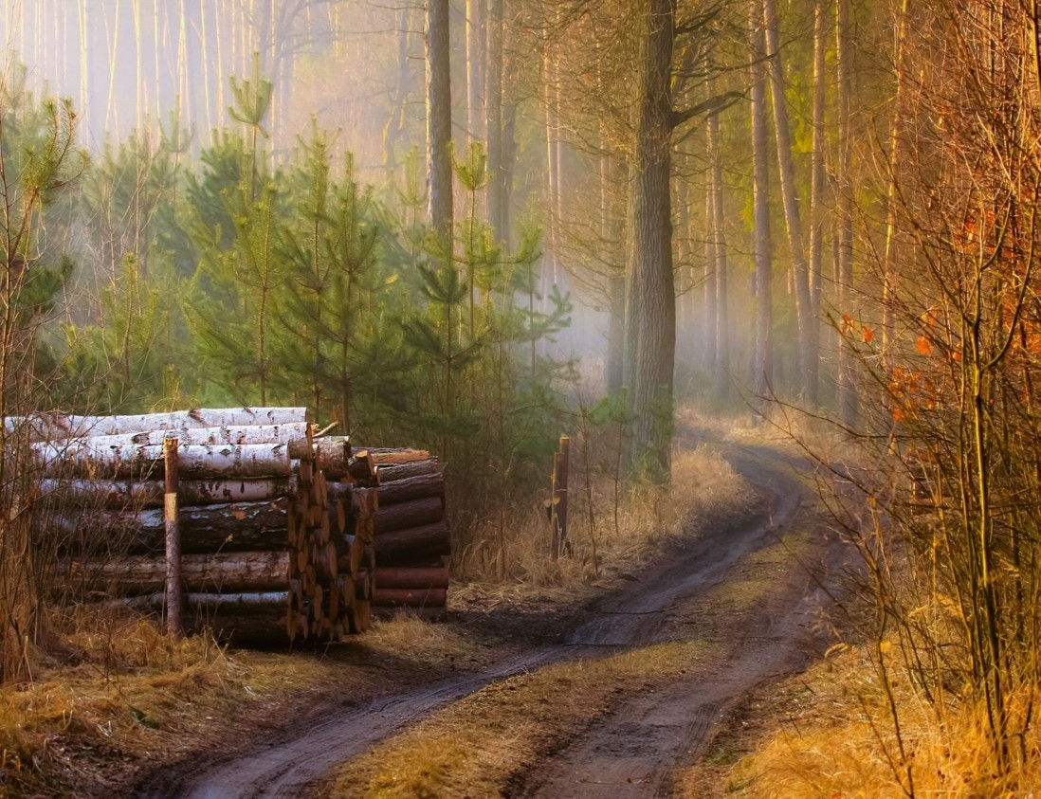
Rozporządzenie Parlamentu Europejskiego i Rady w sprawie udostępniania na rynku unijnym i wywozu
z Unii niektórych towarów i produktów związanych z wylesianiem i degradacją lasów

Slide 29
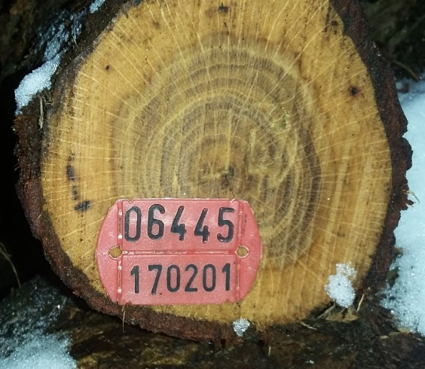
ZAKRES, ZNACZENIE
Produkty wykorzystywane w naszych państwach nie mogą przyczyniać się do wyczerpywania zasobów leśnych planety.
Dotyczyć będzie praktycznie każdego surowca drzewnego i produktów pochodnych:
Definicje: degradacji lasu i wylesiania, przekształcania ekosystemów – pole do nadinterpretacji
Wzrost obciążeń administracyjnych i finansowych podmiotów handlowych i instytucji państwowych
Zgłaszanie uzasadnionych zastrzeżeń do właściwych organów przez osoby prawne i fizyczne
OLEJ PALMOWY I JEGO PRZETWORY
MIĘSO I JEGO PRZETWORY
KAWA
KAKAO
ZBOŻA
GUMA
„degradacja lasów”
oznacza zmiany strukturalne pokrywy leśnej, które przybierają formę przekształcania naturalnie odnawiających się lasów i lasów pierwotnych w plantacje leśne i inne grunty zalesione oraz przekształcanie lasów pierwotnych w lasy zasadzone przez człowieka.

Slide 30
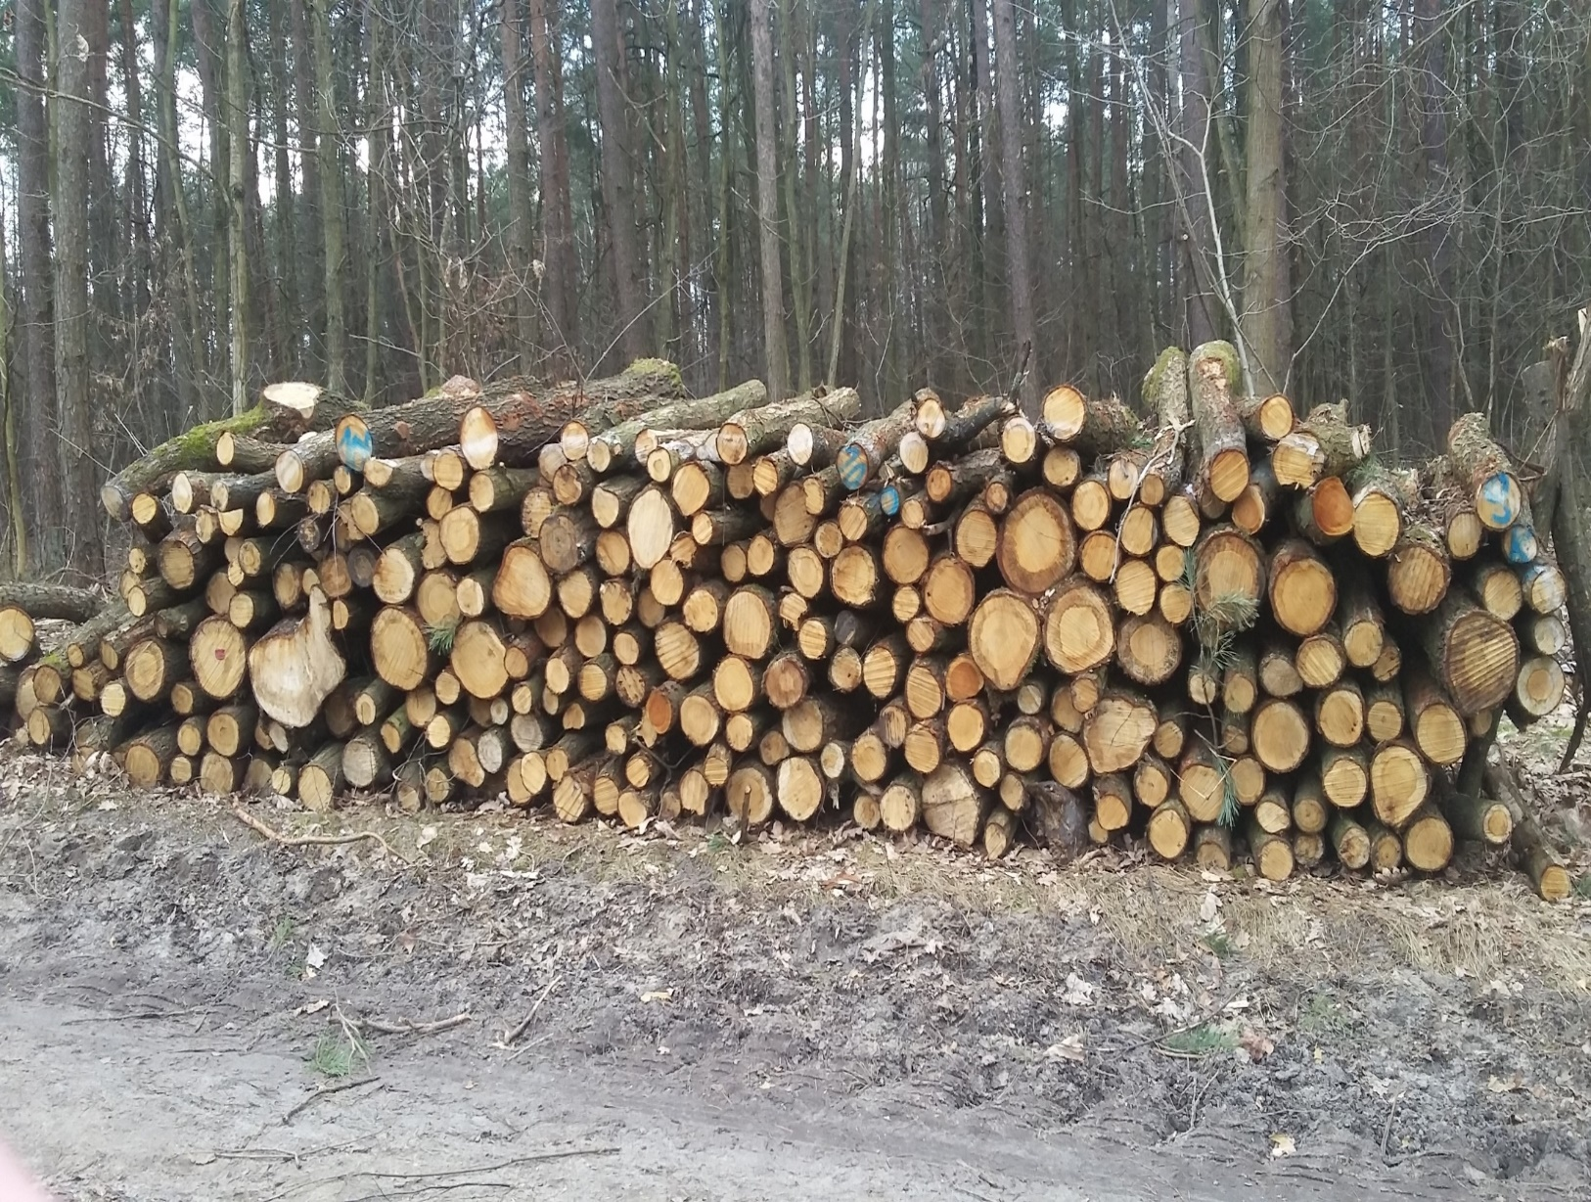
Zmiana Dyrektywy w sprawie odnawialnych źródeł energii – RED

Slide 31
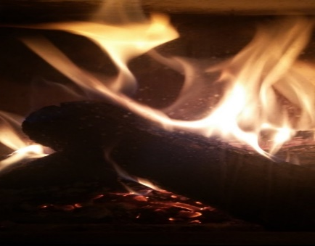
ZAKRES, ZNACZENIE
Dyrektywa ustanawia nowy cel na 2030 r. polegający na wykorzystaniu 40% (z 32%) energii ze źródeł odnawialnych do 2030 r.
Zaostrzenie kryteriów zrównoważonego rozwoju w zakresie bioenergii
Propozycja podziału na biomasę pierwotną (biomasa pozyskiwana bezpośrednio z lasu) i wtórną (pozostałości poprodukcyjne oraz drewno pokonsumpcyjne)
Spalanie biomasy pierwotnej – nie wlicza się do celu w zakresie OZE
STAN PRAC
15 lipca 2021 – publikacja propozycji zmiany Dyrektywy przez KE
29 czerwca 2022 – podejście ogólne przyjęte przez Radę
12 września 2022 – głosowanie w Parlamencie, przyjęcie Rezolucji w sprawie OZE
Trwają rozmowy trójstronne między PE, KE i Radą UE

Slide 32
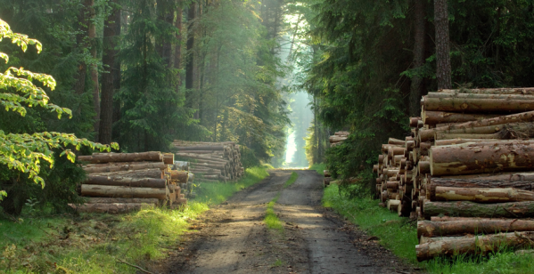
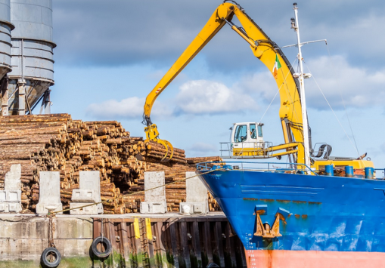
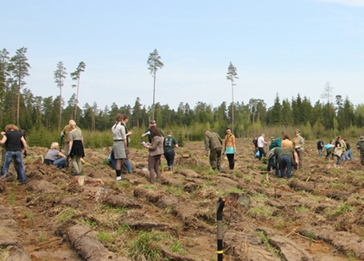
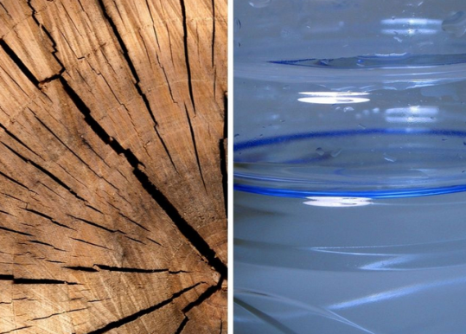
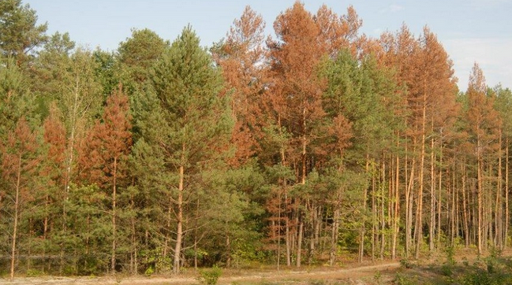
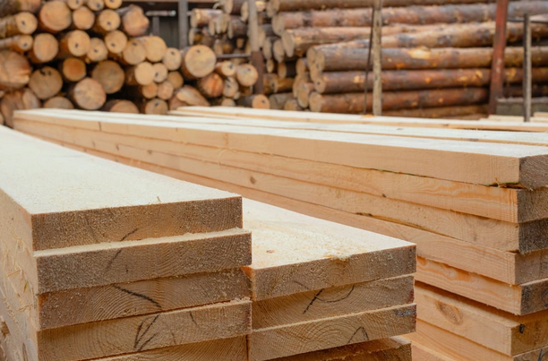
MOŻLIWE KONSEKWENCJE WDRAŻANIA UNIJNYCH LEGISLACJI
Zaniechanie pozyskania w celu podniesienia pochłaniania w sektorze LULUCF
Dogmatyczne podejście do użytkowania (zręby zupełne)
Import surowca drzewnego spoza UE i wzrost emisji CO2
Zastępowanie drewna innymi surowcami
Ryzyko wielkoobszarowego zamierania lasu
Konsekwencje dla przemysłu drzewnego

Slide 33
Kolejne rozporządzenia do negocjacji:
Projekt rozporządzenia Parlamentu Europejskiego i Rady w sprawie zrównoważonego stosowania środków ochrony roślin i w sprawie zmiany rozporządzenia (UE) 2021/2115
Nowe unijne ramy monitorowania lasów i plany strategiczne
Projekt rozporządzenia ustanawiającego unijne ramy certyfikacji pochłaniania dwutlenku węgla

Slide 34
DZIAŁANIA LP W RAMACH TRANSFORMACJI ENERGETYCZNEJ – I OCHRONY KLIMATU
komplementarne i kompleksowe działania w różnych obszarach działalności Lasów Państwowych – produkcji, transporcie oraz infrastrukturze
przemyślana i spójna strategia, która w perspektywie długofalowej pozwoli na zwiększenie bezpieczeństwa energetycznego i osiągnięcie samowystarczalności energetycznej LP, zapewniając jednocześnie osiągnięcie neutralności emisyjnej
inicjatywy wspierające zieloną transformację polskiej gospodarki w dążeniu do modelu niskoemisyjnego
Las Energii
Modernizacja energetyczna budynków PGL LP
Lasy Węglowe

Slide 35
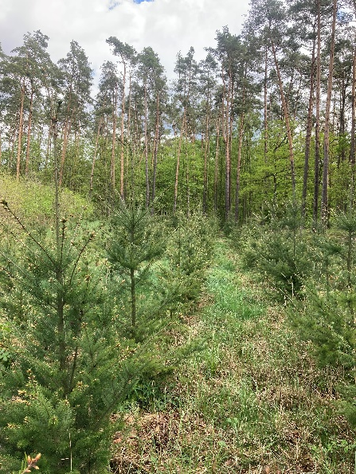
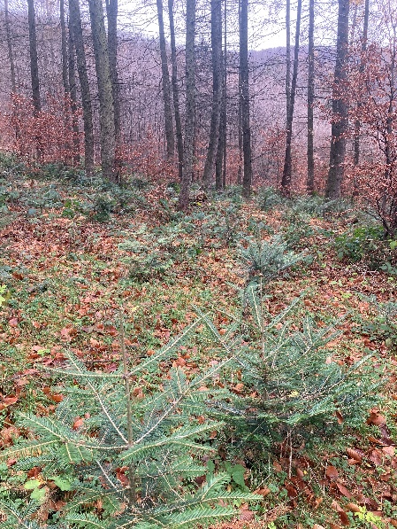
Lasy Węglowe
Termin realizacji: 2022-2035
Cele projektu:
Zwiększenie dodatkowego pochłaniania CO₂ przez lasy.
Zbadanie możliwości realizacji działań we wszystkich nadleśnictwach.
Oszacowanie dodatkowego pochłaniania CO₂.
Uzyskanie certyfikatu i sprzedaż kredytów węglowych.
Obliczanie śladu węglowego dla całego PGL LP.
Wartość projektu:
398 824 770
Działania:
Opracowanie wytycznych w zakresie doboru do projektu.
Wybór powierzchni objętych działaniami dodatkowymi i ich realizacja
Opracowanie koncepcji platformy do udostępniania kredytów węglowych na dobrowolnym rynku handlu emisjami
Badania naukowe nad doskonaleniem metod kalkulacji kredytów węglowych.

Slide 36
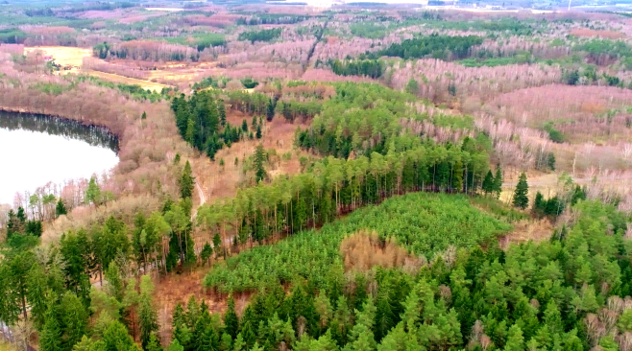
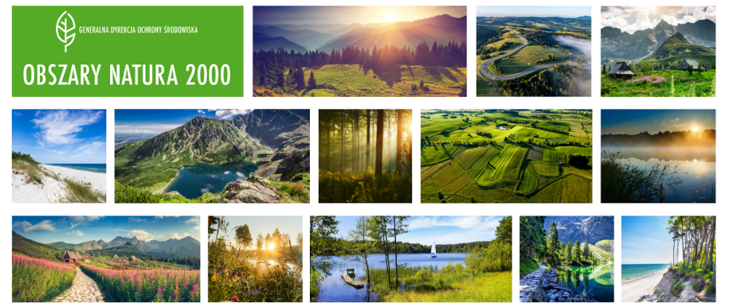
Program opracowania w planach urządzania lasu zadań ochronnych dla obszarów Natura 2000 na gruntach będących w zarządzie PGL LP
Termin realizacji: 2023-2025
Cel programu:
Opracowanie zadań ochronnych dla przedmiotów ochrony zlokalizowanych na gruntach zarządzanych przez PGL LP w ramach obszarów Natura 2000.
Działania:
Inwentaryzacja oraz ocena stanu zachowania przedmiotów ochrony.
Zaprojektowanie zadań ochronnych.
Opracowania, ekspertyzy, opinie służące osiąganiu celów programu.
Organizacja warsztatów służących wymianie informacji i koordynacji działań między jednostkami.
Wartość programu:
10 000 000
fot. Nadleśnictwo Polanów
fot. RDOŚ Olsztyn

Slide 37
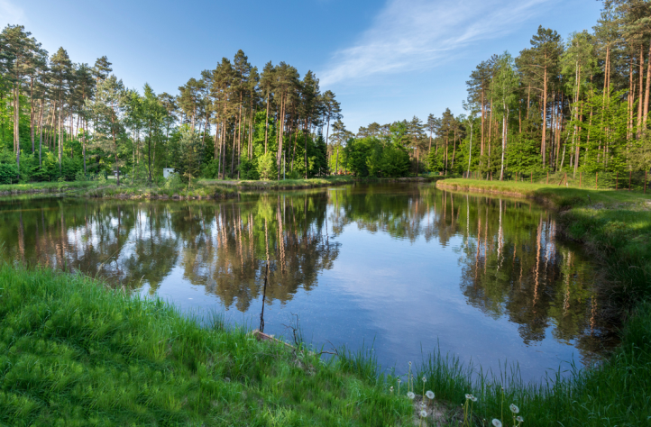
Program gospodarowania zasobami wodnymi w LP
Termin realizacji: 2023-2025
Cel programu:
zachowanie naturalnych warunków wodnych niezbędnych w rozwoju potencjalnego zespołu leśnego (regulacje warunków wodnych),
zwiększanie zasobów wodnych (przedsięwzięcia retencyjne oraz spowalniające odpływ wód ze zlewni), co znacząco wpływa na poprawę warunków produkcji leśnej, różnorodność biologiczną oraz sprzyja adaptacji lasu do prognozowanych zmian klimatu,
łagodzenie wpływu ekstremalnych zjawisk atmosferycznych, tj. susz i powodzi na lasy,
zaspokajanie potrzeb wodnych użytkowników i konsumentów wód w obszarach leśnych,
wpływ na dynamikę i wielkość sekwestracji gazów cieplarnianych,
wspomaganie rozwoju bazy turystyczno-wypoczynkowej.
Działania:
wykonanie studium hydrologicznego;
wykonanie charakterystyki przepływów cieków;
sporządzenie bilansu wodnego dla zlewni;
opracowania, ekspertyzy, opinie służące osiąganiu celów programu;
Wartość programu:
40 000 000
fot. Nadleśnictwo Janów Lubelski

Slide 38
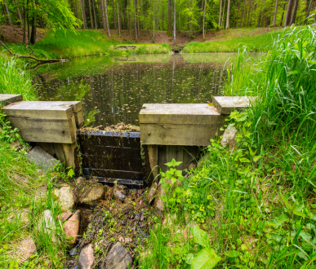
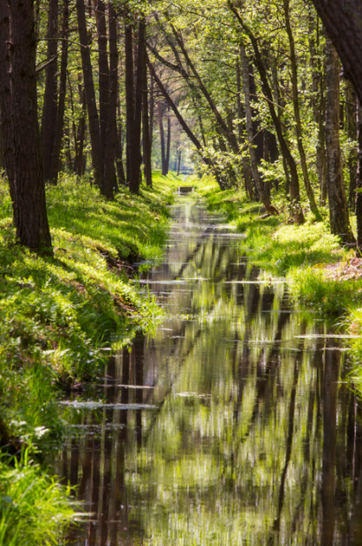
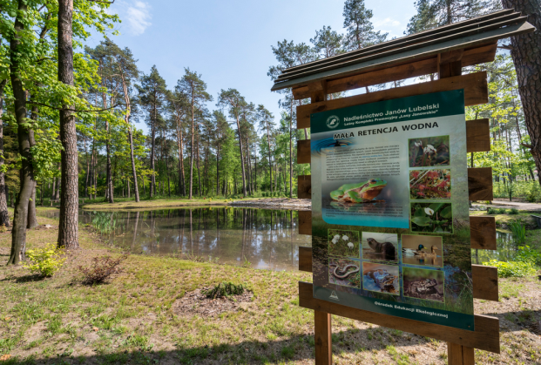
Program ochrony i zwiększania zasobów wodnych, modernizacji oraz przywracania wartości użytkowych obiektów małej retencji na gruntach będących w zarządzie PGL LP
Termin realizacji: 2023-2030
Cel programu:
Ochrona i zwiększanie zasobów wodnych, modernizacja oraz przywracanie wartości użytkowych obiektów małej retencji na gruntach będących w zarządzie Państwowego Gospodarstwa Leśnego Lasy Państwowe.
Działania:
Działania z zakresu małej retencji (budowa, przebudowa lub odbudowa zbiorników, przywracanie funkcji obszarom mokradłowym).
Działania z zakresu przeciwdziałaniu nadmiernej erozji wodnej (zabezpieczenie infrastruktury leśnej, zabudowa przeciwerozyjna dróg i szlaków zrywkowych na terenach górskich).
Działania z zakresu kształtowania siedlisk.
Działania z zakresu ograniczania zagrożeń.
fot. Nadleśnictwo Janów Lubelski

Slide 39
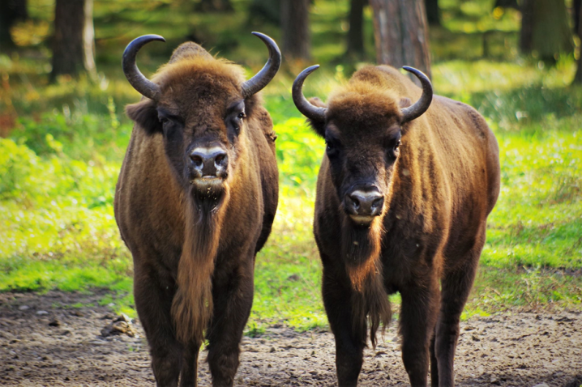
Program czynnej ochrony populacji żubra Bison bonasus na gruntach będących w zarządzie PGL LP
Termin realizacji: 2023-2029
Cel programu:
Celem programu jest zachowanie populacji żubra Bison bonasus występujących na gruntach będących w zarządzie Lasów Państwowych oraz poprawa parametrów populacyjnych ww. gatunku poprzez realizację działań ochronnych.
Działania w zakresie ochrony in situ:
Ochrona i opieka nad wolnymi populacjami.
Rozszerzanie zasięgu populacji żubra.
Przygotowanie jednorodnych zasad zarządzania populacją.
Działania w zakresie ochrony ex situ:
Opieka nad stadem i utrzymanie infrastruktury.
Realizacja monitoringu (zdrowia, genetyczny, ekologiczny).
Opracowanie planów hodowli stad.
Opracowanie i wdrożenie jednorodnych zasad postępowania m.in. w zakresie sprawozdawczości i edukacji.
Wsparcie merytoryczne zagród hodowlanych w zakresie wdrażania dobrych praktyk w tematyce opieki nad stadami.
Działania związane z translokacją żubrów.
Wartość programu:
139 701 600

Slide 40
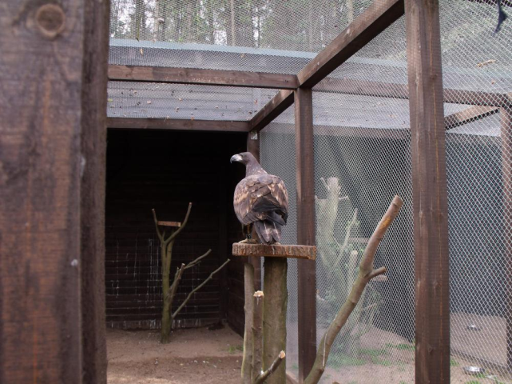
Program działania ośrodków rehabilitacji zwierząt, realizowany na gruntach będących w zarządzie PGL LP
Termin realizacji: 2023-2030
Cel programu:
Celem programu jest określenie możliwości działania ośrodków rehabilitacji zwierząt, prowadzonych przez jednostki organizacyjne na gruntach będących w zarządzie Państwowego Gospodarstwa Leśnego Lasy
Działania:
Utrzymanie istniejących ośrodków rehabilitacji zwierząt.
Opracowanie zasad budowy modelowego ośrodka rehabilitacji dzikich zwierząt wraz z niezbędną infrastrukturą, aby móc adaptować go do potrzeb lokalnych. Inne opracowania, ekspertyzy, opinie służące osiąganiu celów programu, podsumowania uzyskiwanych wyników.
Budowa ośrodków rehabilitacji zwierząt wraz z niezbędną infrastrukturą (m.in. wolierami, zagrodami wolnostojącymi, zapleczem socjalnym i medycznym dla osób obsługujących ośrodek, czy ogrodzeniem).
Organizacja warsztatów, służących wymianie informacji i koordynacji działań między jednostkami.
Wartość programu:
38 400 000
fot. Nadleśnictwo Olsztynek

Slide 41
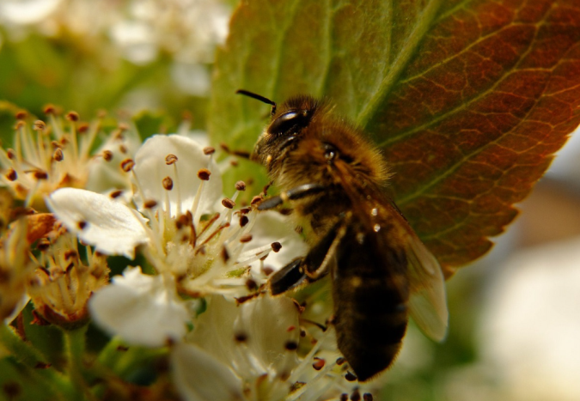
Program ochrony owadów zapylających w ekosystemach leśnych, ze szczególnym ukierunkowaniem pszczołowatych, realizowany na gruntach będących w zarządzie PGL LP
Termin realizacji: 2023-2028
Cel programu:
Celem programu jest określenie możliwości realizacji czynnej ochrony owadów zapylających w ekosystemach leśnych ze szczególnym ukierunkowaniem pszczołowatych, realizowany na gruntach będących zarządzie Państwowego Gospodarstwa Leśnego Lasy Państwowe.
Działania:
ochrona naturalnych siedlisk zapylaczy;
zakładanie kwietnych ogrodów i łąk (między innymi przy osadach leśnych);
wspieranie rodzimego pszczelarstwa;
odtworzenie tradycyjnego bartnictwa;
budowanie hoteli dla dzikich zapylaczy;
edukacja i kształtowanie świadomości społeczeństwa;
szkolenia dla pracowników;
warsztaty wymiany informacji;
ekspertyzy i wdrożenia zaleceń naukowych.
Wartość programu:
17 118 000
fot. Magdalena Stępińska

Slide 42
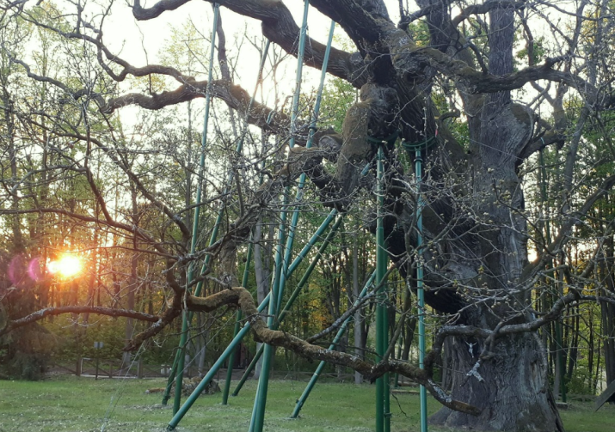
Program działań związanych z ochroną
i zachowaniem właściwego stanu zdrowotnego
pomnika przyrody Dąb Bartek na gruntach w zarządzie PGL LP
Termin realizacji: 2023-2028
Cel programu:
Zachowanie właściwego stanu ochrony pomnika przyrody Dąb Bartek poprzez przeciwdziałanie wpływowi niekorzystnych czynników zewnętrznych na stan zdrowotny pomnika przyrody, a także zapobieganie bieżącym zagrożeniom w zakresie bezpieczeństwa, utrzymanie porządku w obrębie infrastruktury turystyczno-edukacyjnej znajdującej się w otoczeniu pomnika przyrody oraz prowadzenie działań edukacyjnych i informacyjno-promocyjnych.
Działania w zakresie monitoringu stanu zdrowotnego oraz statyki drzewa:
Wykonanie ekspertyzy dendrologicznej dotyczącej badania wnętrza pnia drzewa – badanie jednorazowe w okresie obowiązywania programu;
Wykonanie ekspertyzy dotyczącej oceny statyki drzewa oraz naciągów i podpór – badanie jednorazowe w okresie obowiązywania programu;
Wykonanie oceny drzew sąsiadujących pod kątem ich kurtyzacji – ekspertyza jednorazowa w okresie obowiązywania programu.
Działania w zakresie monitoringu stanu zdrowotnego oraz statyki drzewa:
Kontynuacja działań zapobiegających rozszczelnianiu konaru północnego - działanie prowadzone w zależności od bieżących potrzeb;
Konserwacja metalowych podpór - działanie prowadzone w zależności od bieżących potrzeb;
Utrzymanie instalacji nawadniającej – działanie ciągłe;
Rozmnażanie wegetatywne oraz generatywne - działanie prowadzone w zależności od bieżących potrzeb.
Wartość programu:
927 000
fot. Paweł Kosin

Slide 43
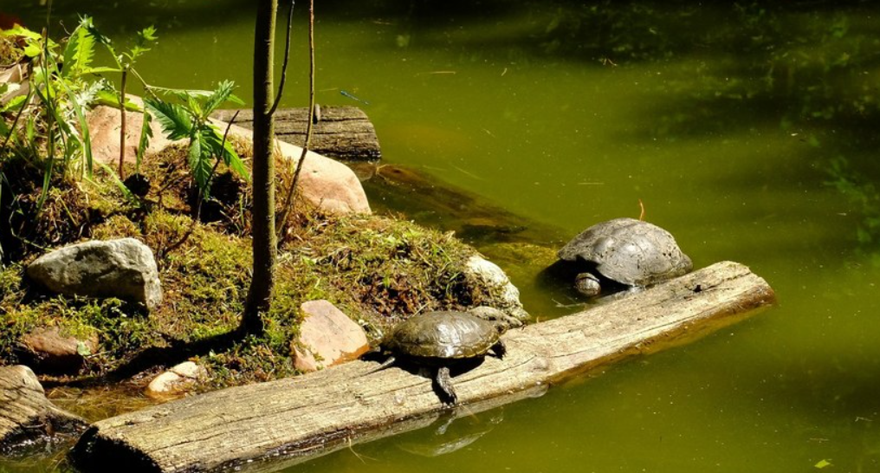
Program czynnej ochrony żółwia błotnego (Emys orbicularis) na gruntach będących
w zarządzie PGL LP
Termin realizacji: 2023-2030
Cel programu:
Celem programu jest czynna ochrona populacji żółwia błotnego (Emys orbicularis) na gruntach w zarządzie Państwowego Gospodarstwa Leśnego Lasy Państwowe.
Działania:
rozpoznawanie występowania populacji żółwia błotnego;
czynna ochrona lęgowisk;
z zakresu kształtowania siedlisk w ostojach gatunku;
z zakresu ograniczania presji drapieżników oraz inwazyjnych gatunków żółwi;
z zakresu ograniczania zagrożeń antropogenicznych;
z zakresu reintrodukcji gatunku;
z zakresu inwentaryzacji lub monitoringu populacji i ostoi;
organizacja warsztatów, służących wymianie informacji i koordynacji działań między jednostkami;
opracowania, ekspertyzy, opinie służące osiąganiu celów programu w tym m.in. plany zarządzania ostojami, podsumowania uzyskiwanych wyników, formułowania dalszych zaleceń ochronnych.
Wartość programu:
104 854 000
fot. Magdalena Stępińska

Slide 44
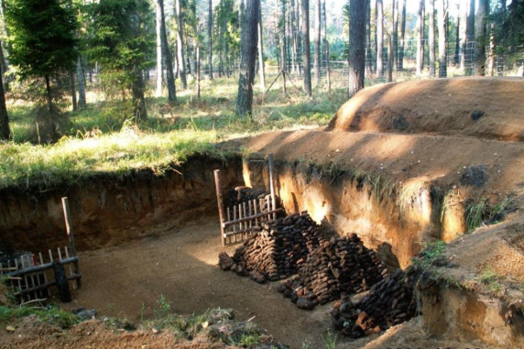
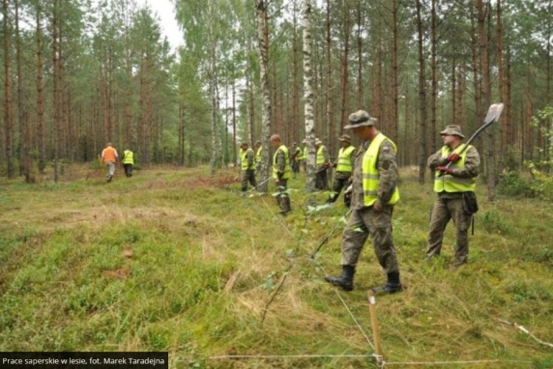
Neutralizacja niebezpiecznych odpadów na terenach leśnych PGL LP
Termin realizacji: 2024-2029
Cele programu:
Opracowanie oraz wdrożenie istniejących innowacyjnych metod neutralizacji odpadów niebezpiecznych in situ na terenach leśnych;
Dostarczenie formalno-prawnych rozwiązań w zakresie możliwości zastosowania alternatywnych metod unieszkodliwiania PWiN (przedmioty wybuchowe
i niebezpieczne), zabezpieczających środowisko przyrodnicze przed przeniknięciem do niego szkodliwych substancji;
Zmniejszenie negatywnego wpływu odpadów niebezpiecznych na gleby leśne, wody powierzchniowe i szatę roślinną poprzez optymalizację metod usuwania tych odpadów w sposób bezpieczny dla środowiska przyrodniczego;
Opracowanie rekomendacji zarządzania odpadami niebezpiecznymi na terenach leśnych.
Wartość programu:
958 050 000
Działania:
Wybór lokalizacji (terenu podlegającego remediacji);
Prace przygotowawcze (dokumentacja projektowa i środowiskowa);
Modelowanie przestrzenne środowiska przyrodniczego (m.in. skanowanie Lidar udoskonalone metodą GPS, dane geologiczne i hydrologiczne);
Badania geofizyczne i geologiczne, wykonywanie analiz laboratoryjnych;
Modelowanie wpływu skażeń na analizowanych obszarach leśnych;
Usuwanie odpadów niebezpiecznych i ich negatywnego wpływu na środowisko;
fot. Nadleśnictwo Koszęcin

Slide 45
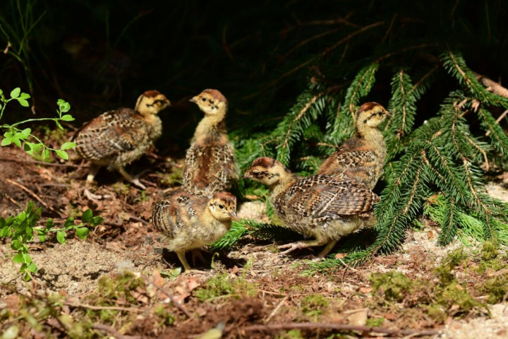
Program czynnej ochrony populacji głuszca i cietrzewia na gruntach będących w zarządzie PGL LP
Termin realizacji: 2023-2032
Cel programu:
Celem programu jest czynna ochrona populacji głuszca i cietrzewia na gruntach w zarządzie Państwowego Gospodarstwa Leśnego Lasy Państwowe.
Działania z zakresu:
kształtowania siedlisk w ostojach gatunków;
ograniczania presji drapieżników;
ograniczania zagrożeń antropogenicznych;
reintrodukcji gatunków;
inwentaryzacji lub monitoringu populacji i ostoi;
organizacji spotkań i warsztatów;
ponoszenia nakładów na budowę środków trwałych w ośrodkach hodowli głuszca i cietrzewia;
tworzenia opracowań, ekspertyz i opinii oraz formułowanie zaleceń ochronnych.
Wartość programu:
80 205 600
fot. Nadleśnictwo Spychowo

Slide 46
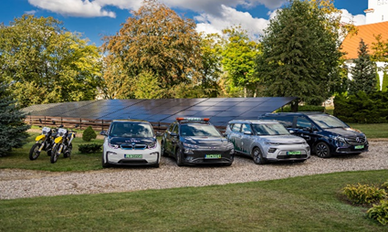
LAS ENERGII
Termin realizacji: 2022-2027
Cele projektu:
Opracowanie strategii energetycznej PGL LP
Produkcja energii OZE wraz z modernizacją infrastruktury przesyłowej energii elektrycznej i gazu na gruntach PGL LP.
Wyposażenie PGL LP w pojazdy napędzane energią elektryczną i paliwami alternatywnymi oraz budowę infrastruktury stacji ładowania.
Zwiększenie efektywności energetycznej poprzez stosowanie innowacyjnych metod zarządzania energią.
Wartość projektu:
1 527 335 357 zł
Działania:
Stała analiza potencjału źródeł energii odnawialnej dostępnych dla PGL LP.
Budowa instalacji OZE.
Budowa wielkoskalowych obiektów energetycznych – Parki PV, TW.
Wdrażanie systemów obrotu energią elektryczną i gazem.
Budowa floty pojazdów napędzanych energią elektryczną i paliwami alternatywnymi
Budowa niezbędnej infrastruktury ładowania pojazdów elektrycznych

Slide 47
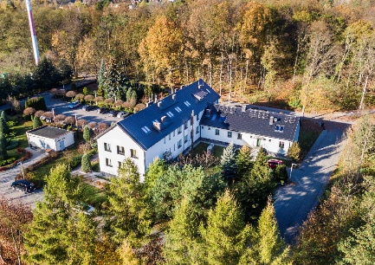
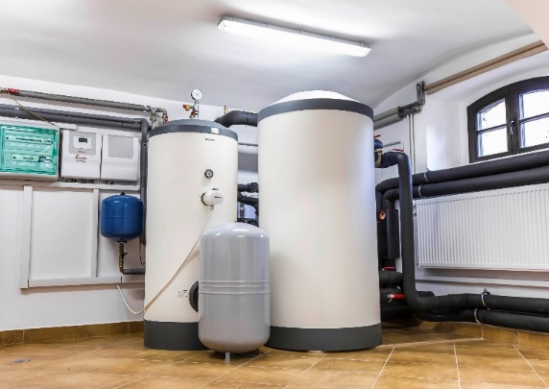
Modernizacja energetyczna budynków PGL LP
Termin realizacji: 2022-2027
Cele projektu:
Poprawa efektywności energetycznej.
Obniżenie kosztów użytkowania budynków i poprawa ich stanu.
Upowszechnienie wiedzy w zakresie OZE oraz kształtowanie nawyków racjonalnego z niej korzystania.
Element społecznej odpowiedzialności biznesowej LP – wkład w energetyczną transformację gospodarki do modelu niskoemisyjnego.
Wartość projektu:
650 706 000
Działania:
Głęboka termomodernizacja obiektów.
Zastosowanie OZE w budynkach oraz magazynów energii (w tym wodorowych).
Optymalizacja wykorzystania energii w budynkach
Dostosowanie obiektów LP do obowiązujących przepisów m.in. uchwał antysmogowych

Slide 48
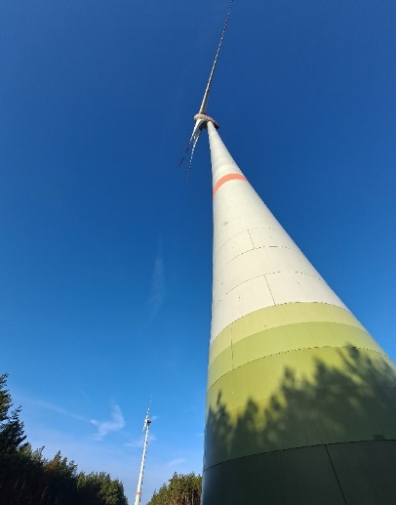
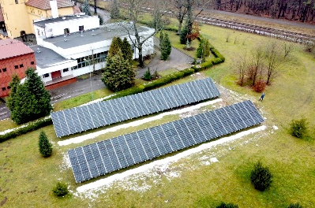
Budowa farm fotowoltaicznych i magazynów energii
Cele programu:
Ograniczenie kosztów związanych z energią elektryczną, jednocześnie na osiągnięcie samowystarczalności energetycznej PGL LP przy jednoczesnym odciążeniu systemu wytwarzania energii elektrycznej.
Zaspokajanie potrzeb energetycznych danej jednostki w ramach prowadzonej działalności (zużycie w biurach, zakładach, ładowanie pojazdów itp.). Szacuje się, że budowa farm pozwoli na zmniejszenie zapotrzebowania na zakup energii elektrycznej od zewnętrznych dostawców o min. 40%.
Termin realizacji: 2023-2030
Wartość programu:
2 960 000 000
Działania:
Budowa farm fotowoltaicznych o mocy 1MW.
Budowa magazynów wodorowych w siedzibach RDLP.
Budowa magazynów wodorowych przy powstających farmach wiatrowych.
Budowa elektrowni farm fotowoltaicznych ze spółkami Skarbu Państwa (wspólne inwestycje kapitałowe).

Slide 50
Dziękuję za uwagę
Dyrekcja Generalna Lasów Państwowych ul. Grójecka 127, 02-124 Warszawa
sekretariat@lasy.gov.pl
tel.: +48 22 58 98 100
www.lasy.gov.pl
www.lasy.gov.pl

